Slide 1

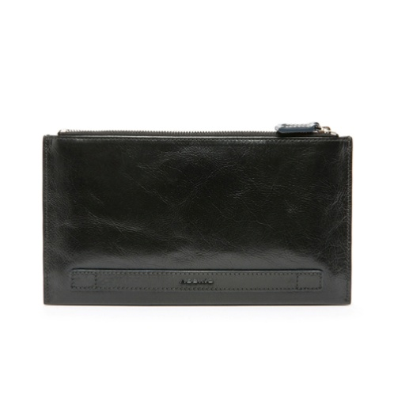
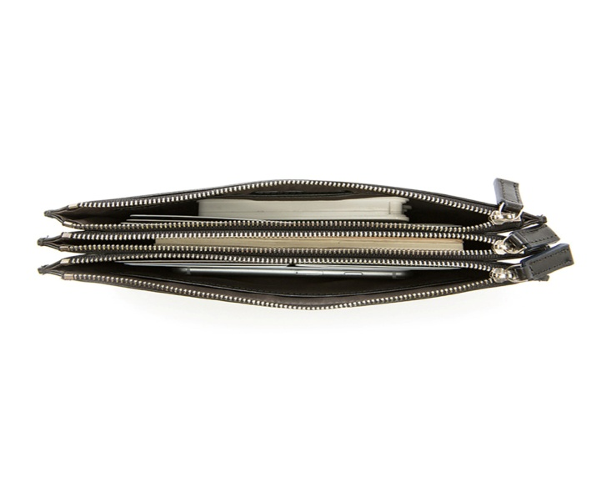
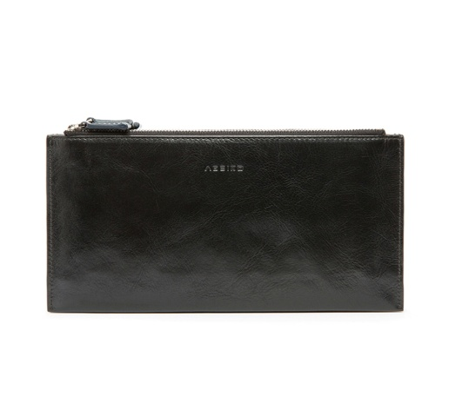
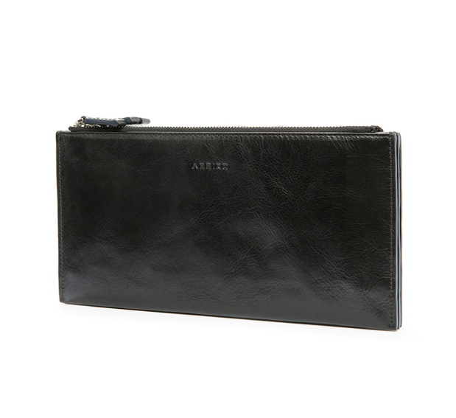
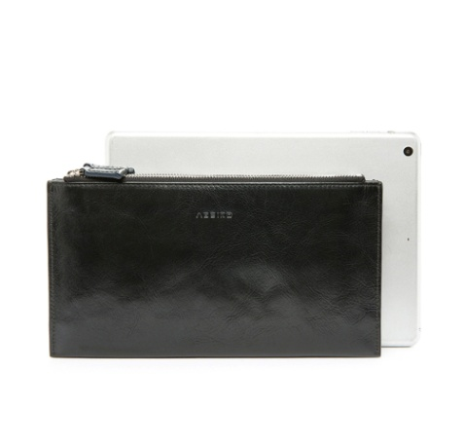
品 牌：Aeeiko(艾蔻）
名 称：艾蔻男士真皮多功能手包头层牛皮拉链商务钱包手拿包
产品型号： 616-32801-90-01
规格长厚高：240*30*135MM*0.23KG左右
颜 色：黑色
材 质：面料：牛皮革，里料：织物
款式：大号手包 风格：商务、休闲
商品介绍：多卡位设计，工艺与生活需求所搭配，真皮材质，尽显男士风范与个人魅力。
市 场 价：958元
税种类别：增值税
礼品公司供价：430元
库 存：常备
生产周期：30天

